Slide 1
Государственное бюджетное общеобразовательное учреждение
средняя общеобразовательная школа № 569
Невского района Санкт-Петербурга
Учитель ИЗО Стефейкина Татьяна Евгеньевна
4 класс
ОСЕННИЙ
ПЕЙЗАЖ
Санкт-Петербург
2014 г.

Slide 2
ОСЕННИЙ
ПЕЙЗАЖ
Пейза́ж (фр. Paysage, от pays — страна, местность), в живописи и фотоискусстве — тип картины, изображающий природу или какую-либо местность (лес, поле, горы, роща, деревня, город).

Slide 3
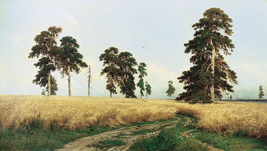
Типы пейзажа
В зависимости от характера пейзажного мотива можно выделить сельский, городской (в том числе городской архитектурный - ведута), индустриальный пейзаж. Особую область составляет изображение морской стихии - марина. Пейзаж может носить исторический, героический, фантастический, лирический и эпический характер

Slide 4
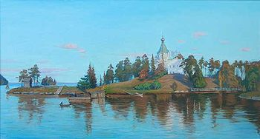
В пейзаж входят некоторые основные элементы:
Земная поверхность
Растительность
Человеческие постройки
Перспектива вида
Картина также может включать:
водоёмы (озера, моря, реки)
фауну
людей
свет
метереологические образования (облака, дождь).
Элементы пейзажа

Slide 5
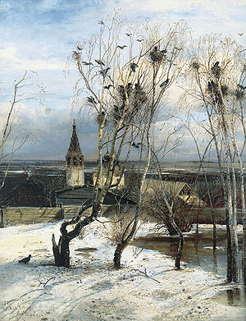
«Грачи прилетели», Алексей Саврасов, 1871 год

Slide 6
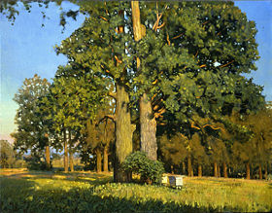
«Старые дубы», Николай Анохин, 1999 год.

Slide 7
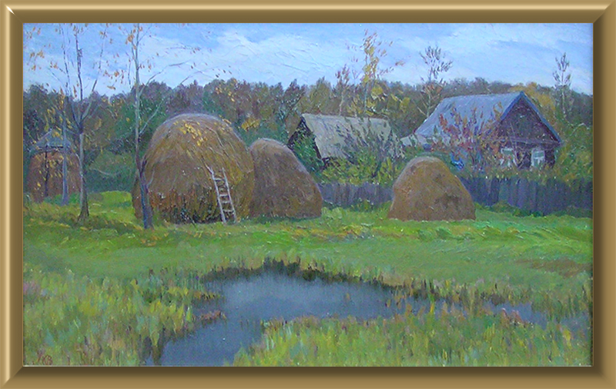
Дождливая осень

Slide 8
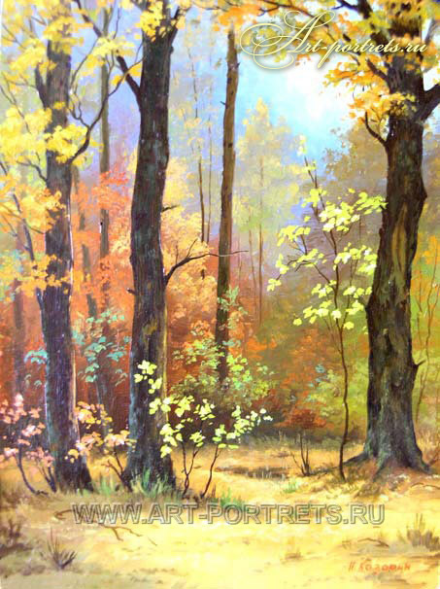
Краски осени

Slide 9
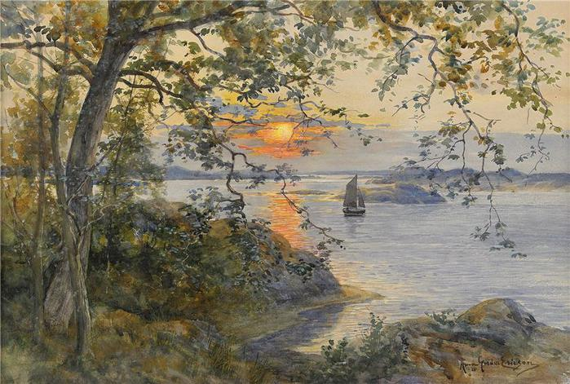
Вечерний закат

Slide 10
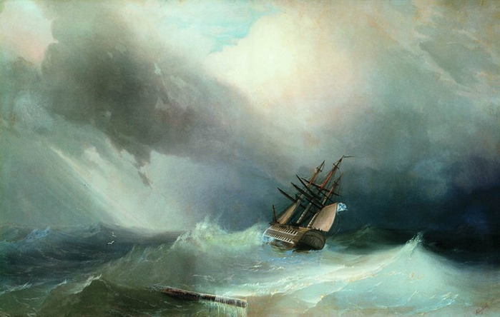
Штормит

Slide 11
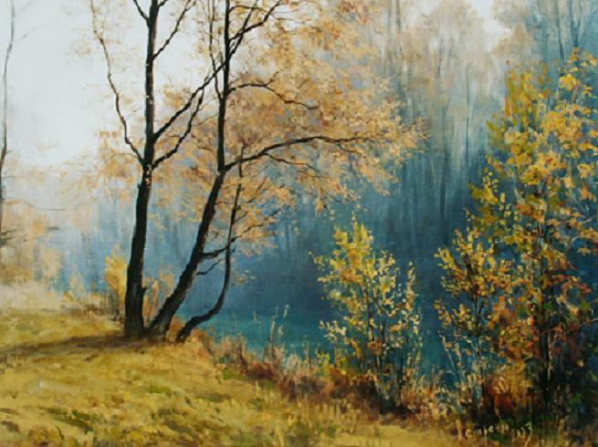
Осень

Slide 12
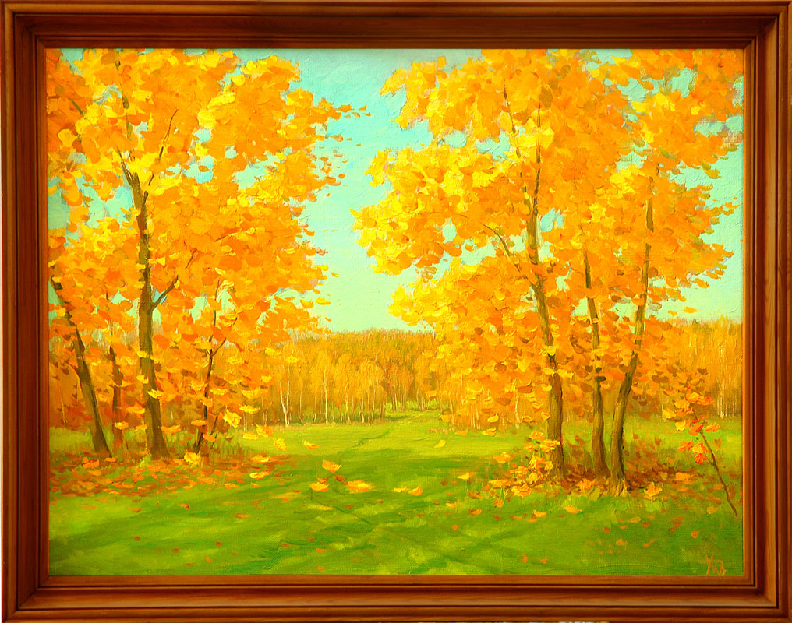
Осеннее солнце

Slide 13
